Slide 1
第 3 章
线性方程组的数值解法

Slide 2
引言
在自然科学和工程技术中很多问题的解决常常归结为解线性代数方程组。例如电学中的网络问题，船体数学放样中建立三次样条函数问题，用最小二乘法求实验数据的曲线拟合问题，解非线性方程组问题，用差分法或者有限元法解常微分方程，偏微分方程边值问题等都导致求解线性方程组，而且后面几种情况常常归结为求解大型线性方程组。
线性代数方面的计算方法就是研究求解线性方程组的一些数值解法与研究计算矩阵的特征值及特征向量的数值方法。

Slide 3
引言
关于线性方程组的数值解法一般有两类。
  直接法：经过有限步算术运算，可求得方程组的精确解的方法（若在计算过程中没有舍入误差）。消元法、分解法。
  迭代法：用某种极限过程去逐步逼近线性方程组精确解的方法。
  迭代法具有占存储单元少，程序设计简单，原始系数矩阵在迭代过程中不变等优点，但存在收敛性及收敛速度等问题。

Slide 4
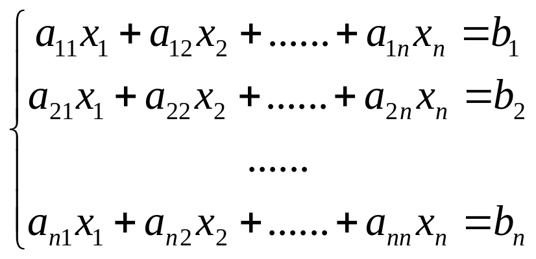
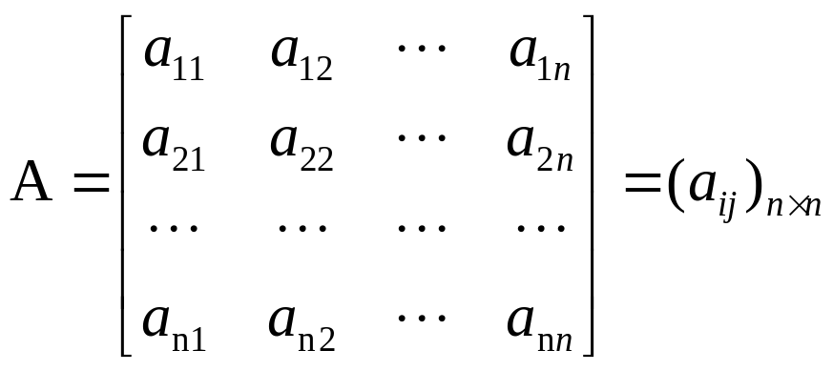
3.1 高斯消元法
设线性方程组
简记为 AX=b，其中：

Slide 5
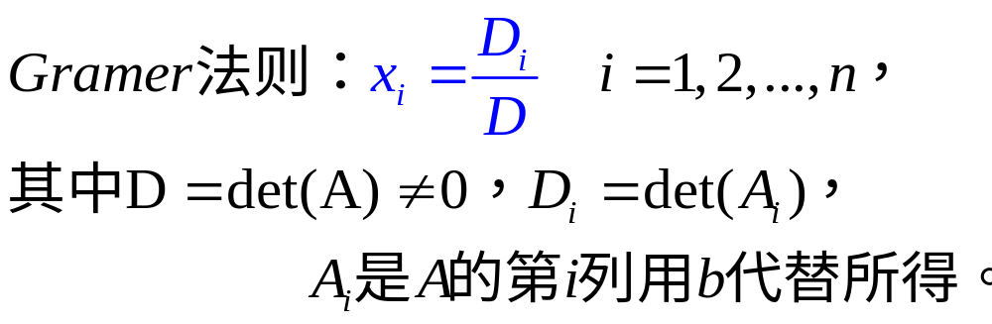
克莱姆法则
克莱姆法则在理论上有着重大意义，但在实际应用中存在很大的困难。
在线性代数中，为解决这一困难给出了高斯消元法。

Slide 6
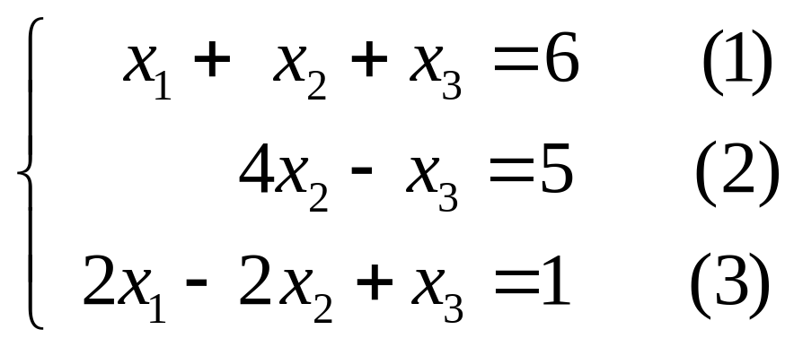
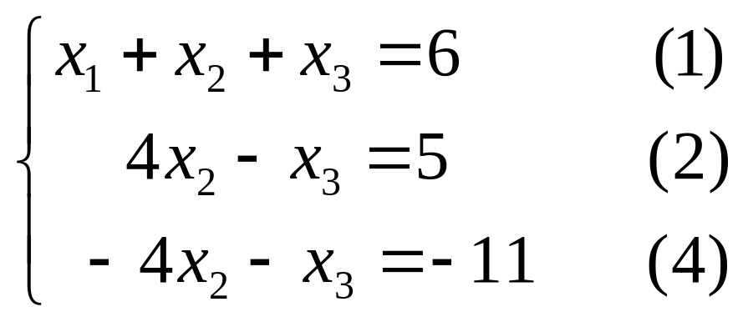
高斯消元法
例1.用消元法解方程组
第一步：-2 x r₁+r₃得

Slide 7
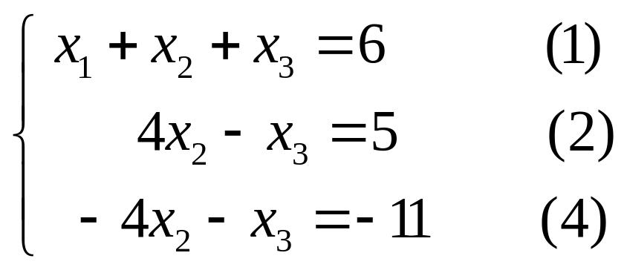
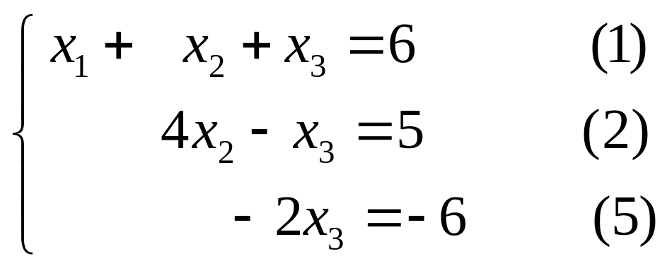
例题
第二步：1 x r₂+r₄
回代得：x=[1,2,3]^{T}

Slide 8
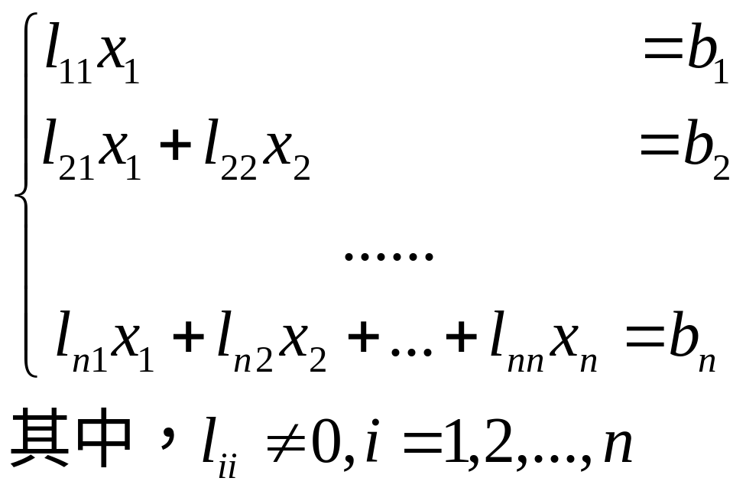
3.1.1 高斯顺序消元法
下三角形方程求解
设
（1）

Slide 9
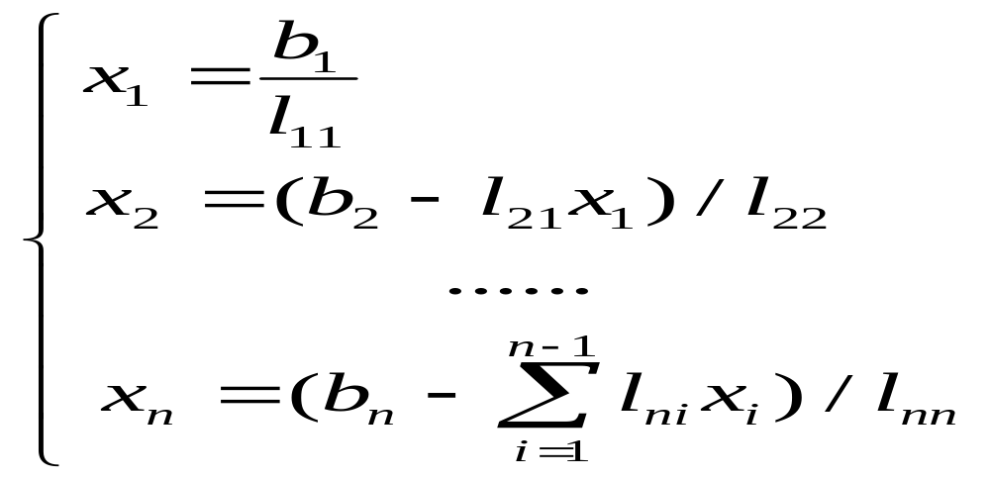
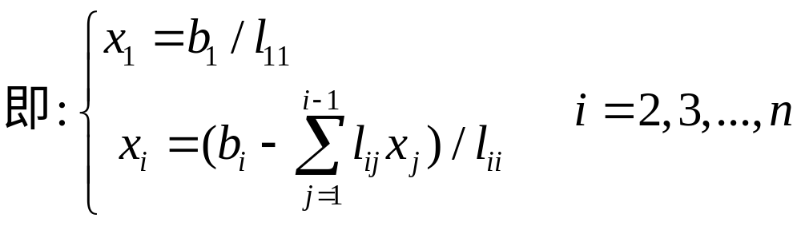
高斯顺序消元法
由（1）得

Slide 10
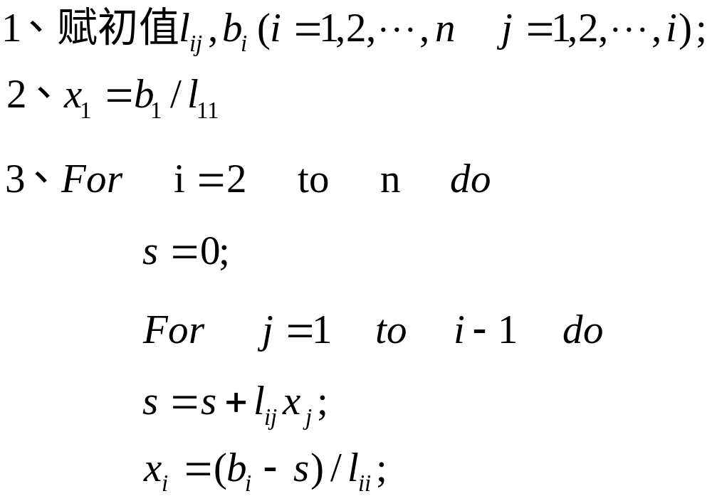
高斯顺序消元法
算法：

Slide 11
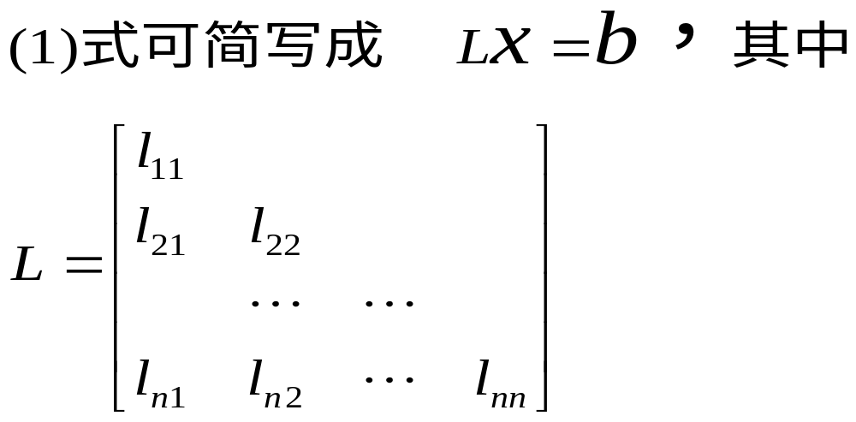
高斯顺序消元法

Slide 12
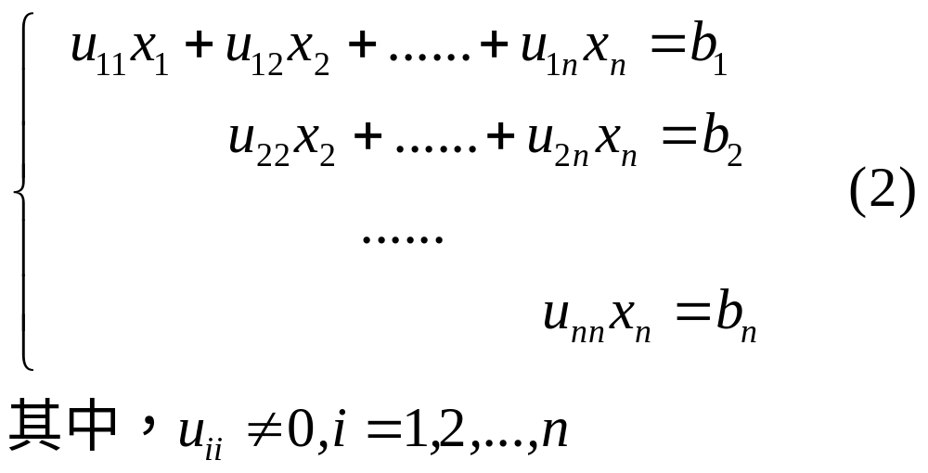
上三角方程组的解法
设

Slide 13
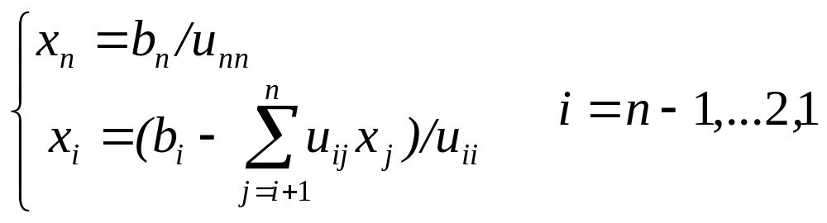
由（2）式回代得

Slide 14
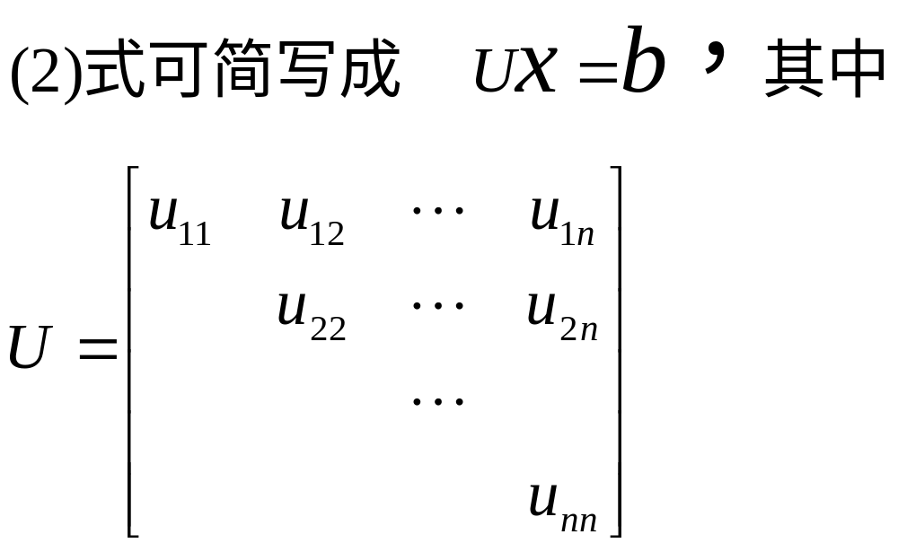
上三角方程组的解法

Slide 15
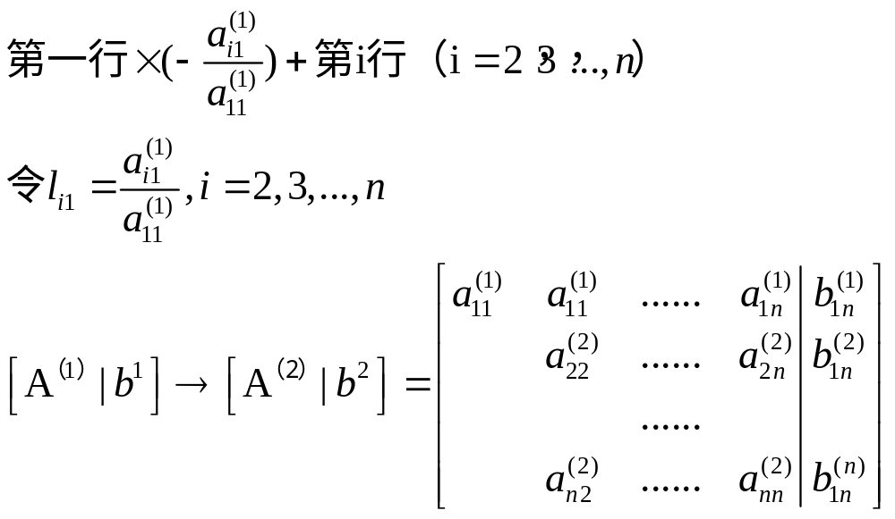
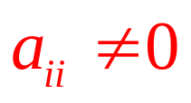
高斯顺序消元法
设 Ax=b. 记A⁽¹⁾=A b⁽¹⁾=b。设
1、第一次消元。

Slide 16
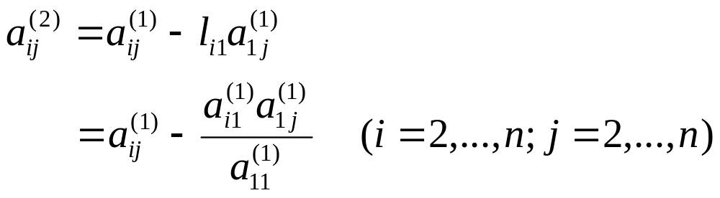
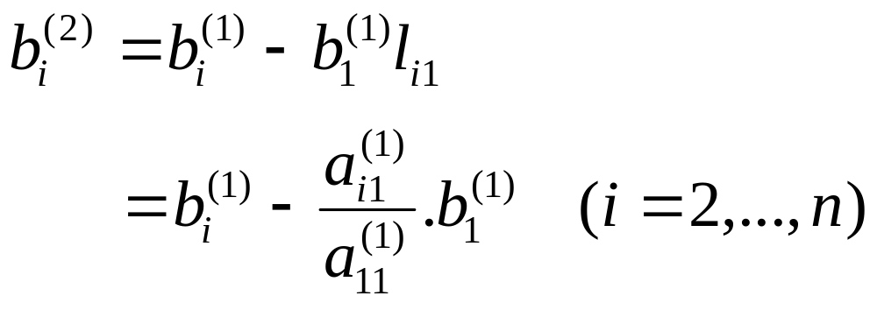
高斯顺序消元法

Slide 17
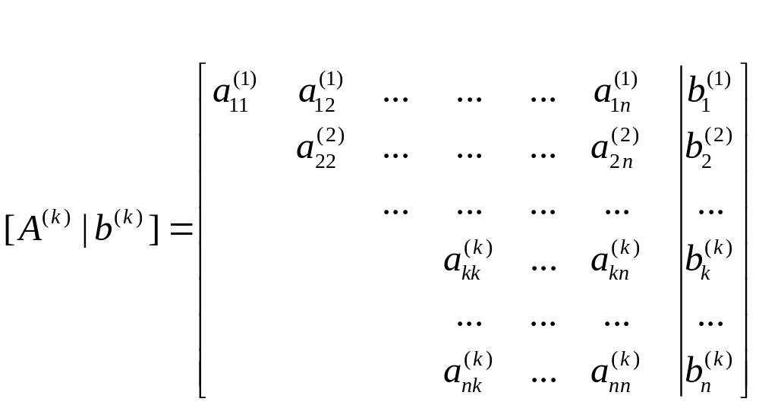
高斯顺序消元法
设第k-1次消元得A^{(k)}x=b^{(k)} 其中

Slide 18
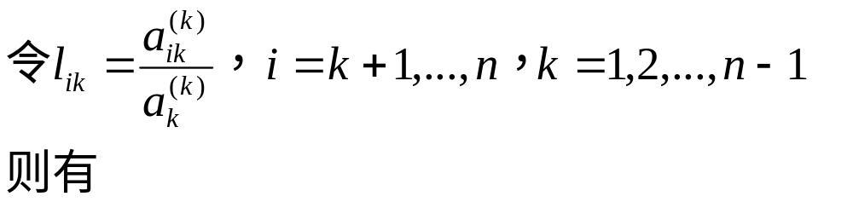
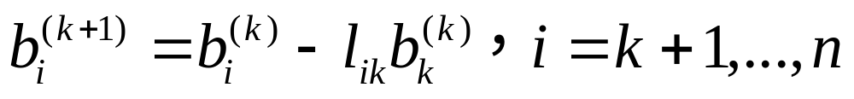
高斯顺序消元法
则第k次消元:

Slide 19
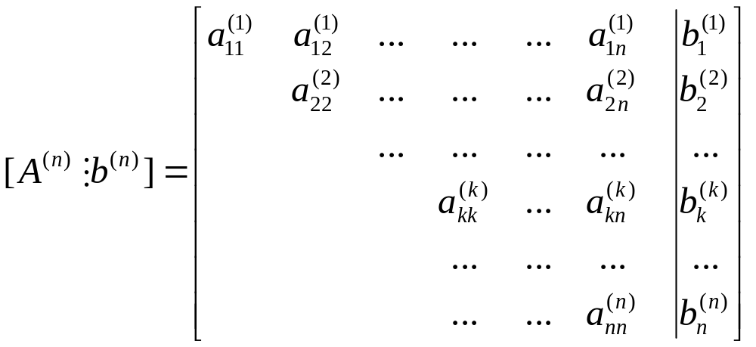
高斯顺序消元法
最后

Slide 20
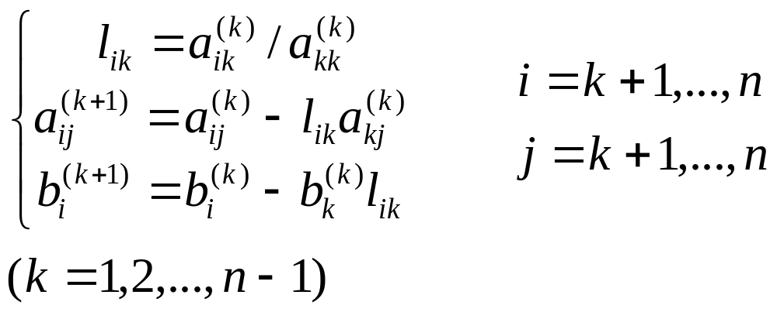
高斯顺序消元法
也就是对于方程组AX=b系数矩阵做：

Slide 21
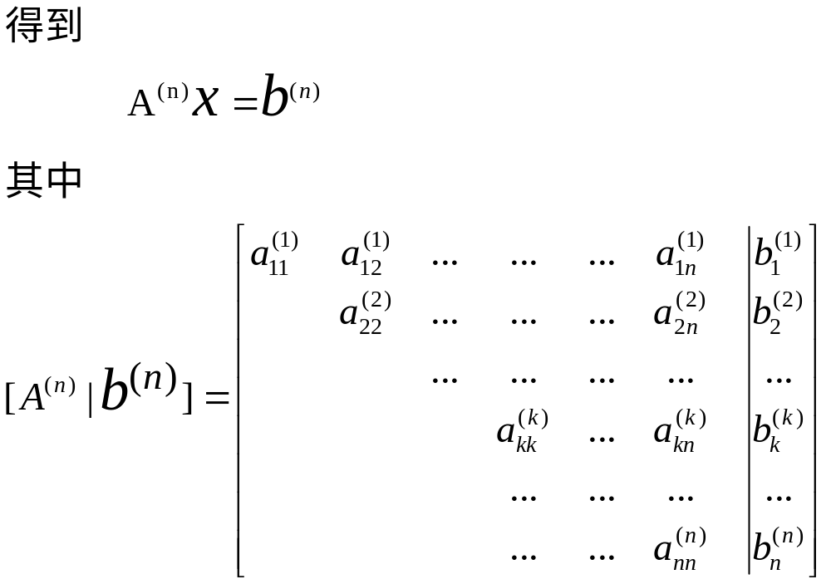
高斯顺序消元法

Slide 22
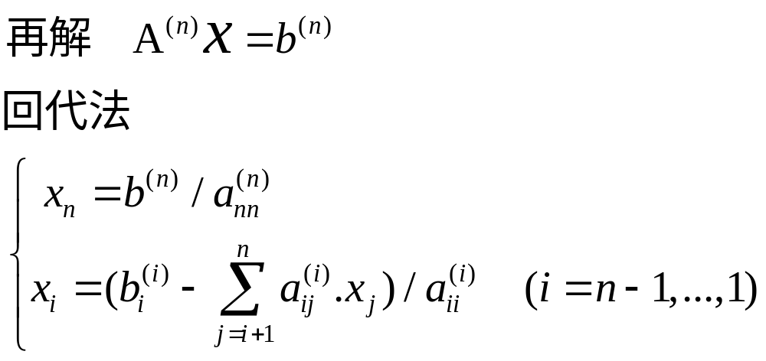
高斯顺序消元法

Slide 23
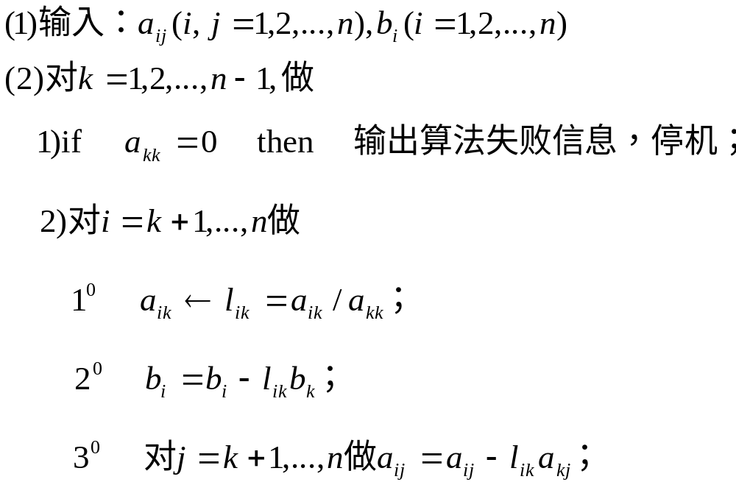
高斯顺序消元法

Slide 24
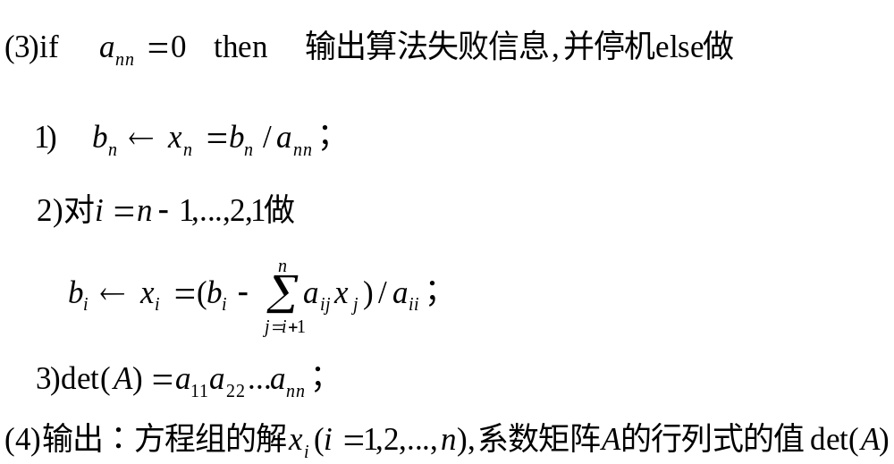
高斯顺序消元法

Slide 25
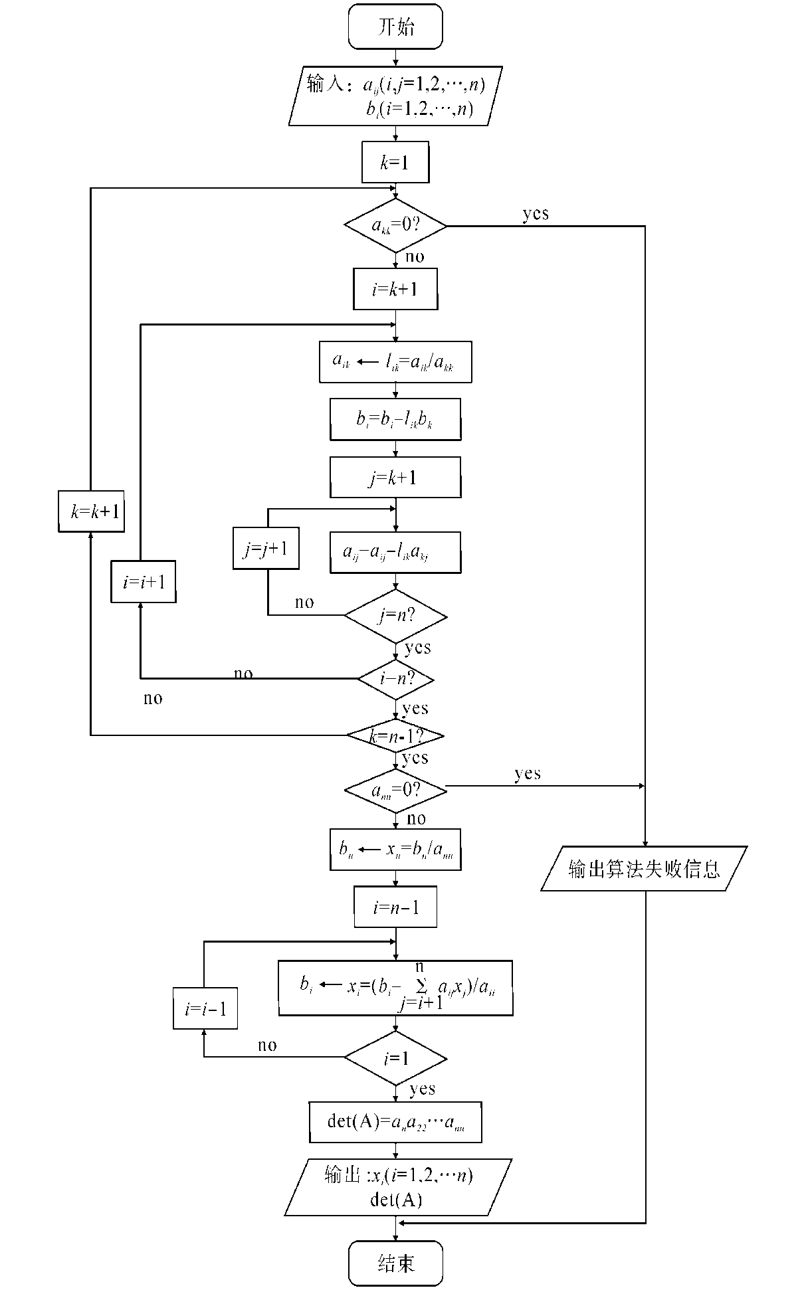
高斯顺序消元法算法框图

Slide 26
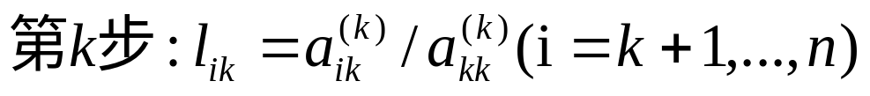
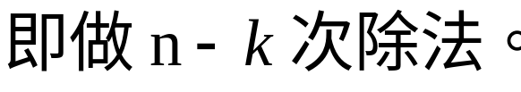
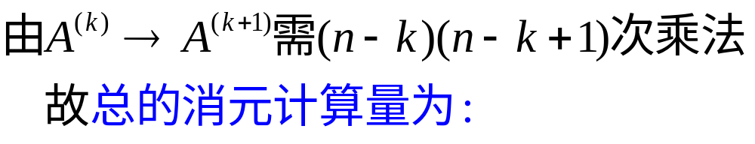
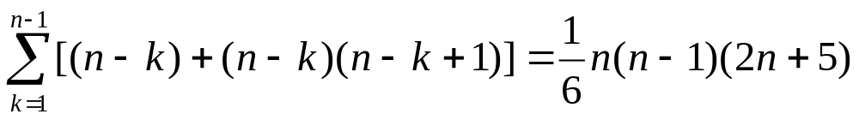
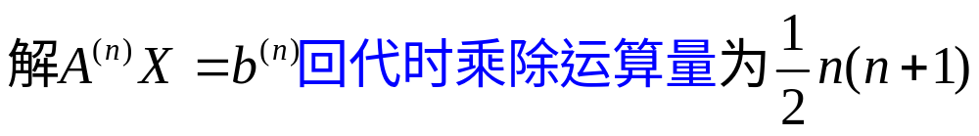
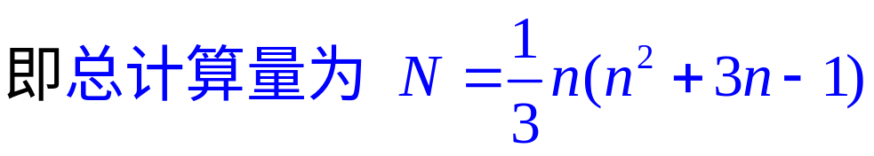
高斯消元法的计算量

Slide 27
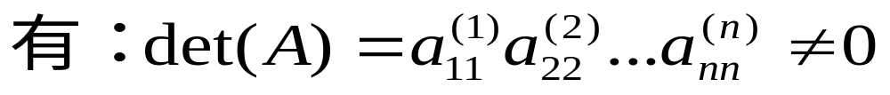
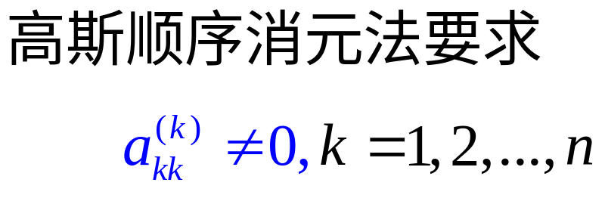

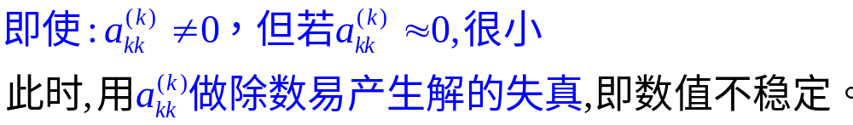
高斯顺序消元法条件

Slide 28
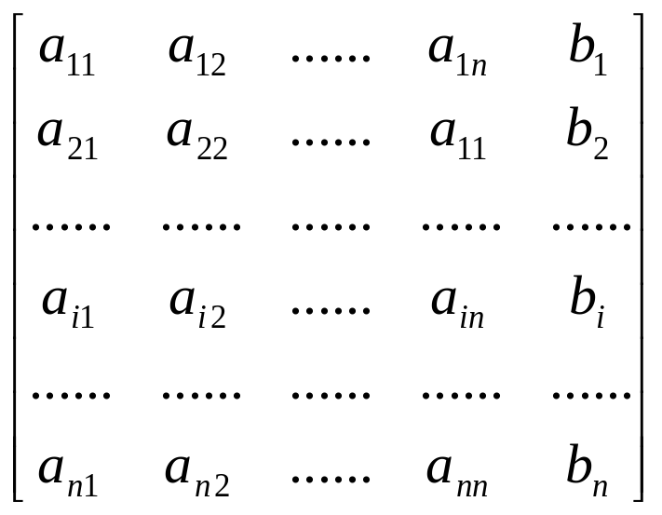
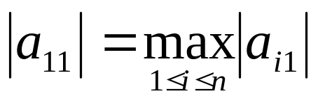
3.1.2 高斯主元素消元法
Gauss列主元消元法
从第一列中选出绝对值最大的元素
交换

Slide 29
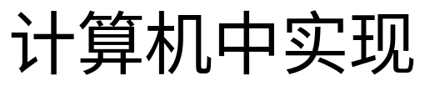
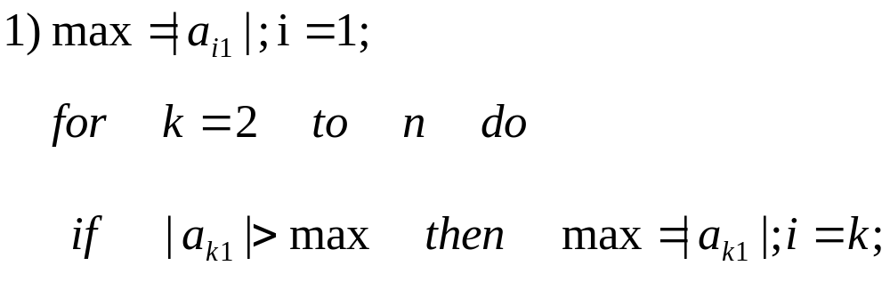
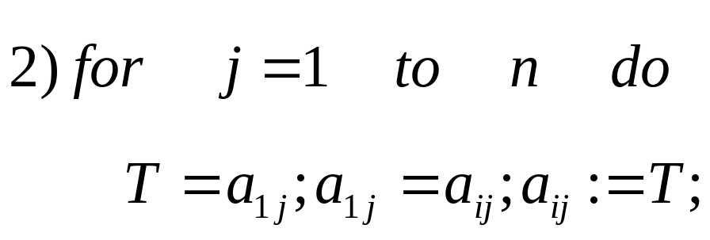
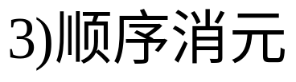
高斯列主元消元法

Slide 30

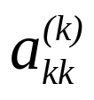
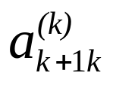
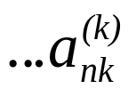
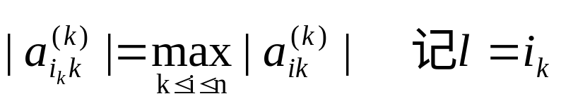

高斯列主元消去法
第 k 步
从 的第 k 列 ， ， 中选取绝对值最大项，记录所在行，即
若 交换第k行与l行的所有对应元素，再进行顺序消元。

Slide 31
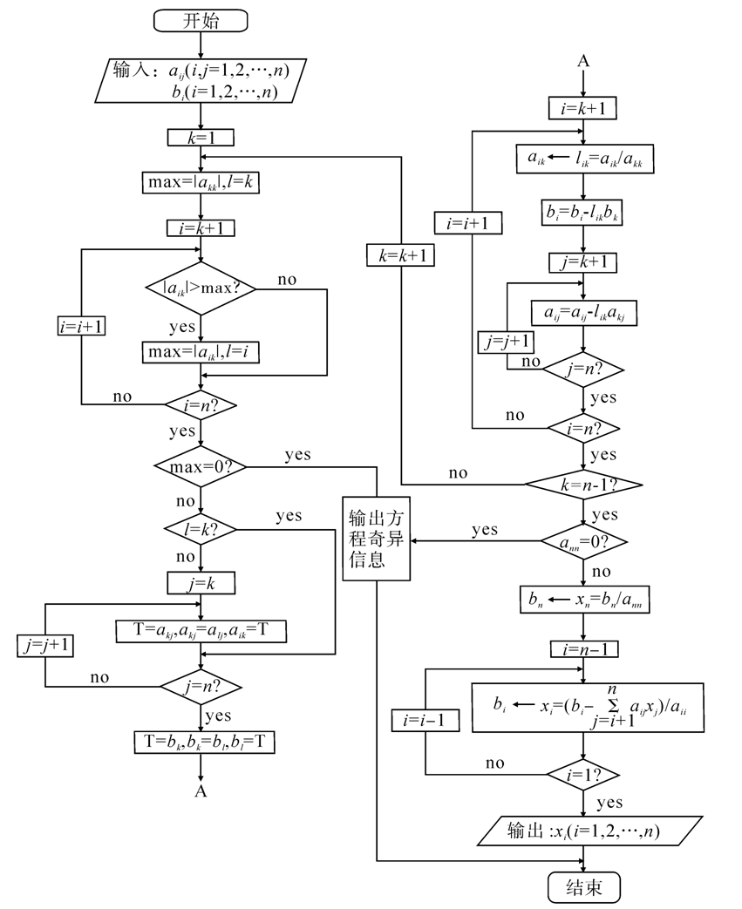
框图

Slide 32
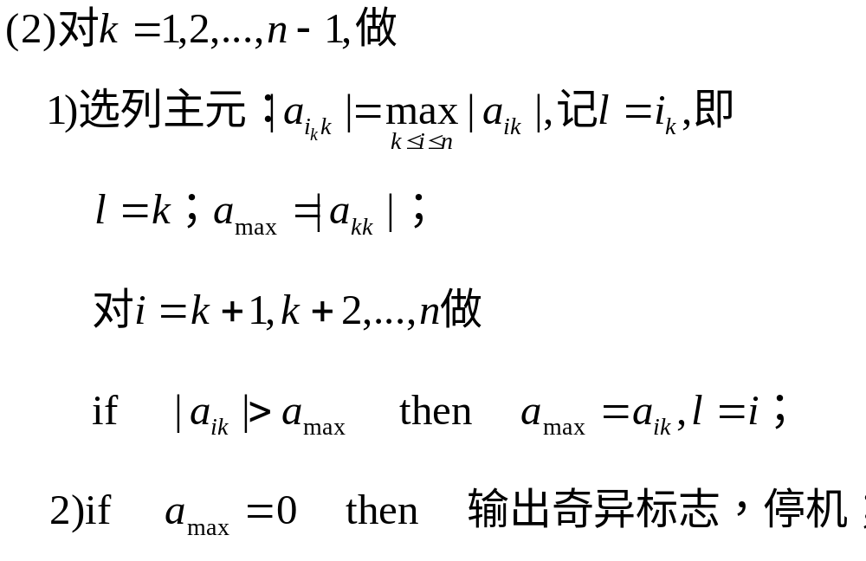
高斯列主元消元法

Slide 33



Slide 34

高斯列主元消元法

Slide 35
2. 高斯-约当消元法
与一般消元法相比，高斯—约当消元法是一种无回代过程的算法。
在列选主元的基础上，对算法进行如下修改：
在消元过程中选列主元后，
先将主元化为1，
而后将主元所在列上、下各元素均化为0。
这样消元结果，系数矩阵就化成了单位阵，因而无需回代就得到了原方程的解。

Slide 36

2. 高斯-约当消元法
设方程组AX=b经过（k-1）次消元得

Slide 37




高斯-约当消元法

Slide 38

算法

Slide 39

选列主元的Gauss-Jordan消元法

Slide 40



Guass-Jordan消元法形式上比Guass消元法简单，求解无回代过程，但从工作量角度看前者大约需要O( )，而后者需要量 O( )，比有回代的Guass消元法多O( )工作量。

Slide 41


小节
比较而言：
Gauss顺序消元法条件苛刻，且数值不稳定；
Gauss全主元消元法工作量偏大，需要比较 个元素及行列交换工作，算法复杂；
对于Gauss-Jordan消元法形式上比其他消元法简单，且无回代求解，但计算量大，比Gauss顺序消元法多 计算量。
因此从算法优化的角度考虑， Gauss列主元消元法比较好。

Slide 42
作业
3.2
3.5

